Slide 1
第二章 随机变量及其分布
随机变量
离散型随机变量及其分布
随机变量的分布函数
连续型随机变量及其概率密度
随机变量的函数的分布

Slide 2

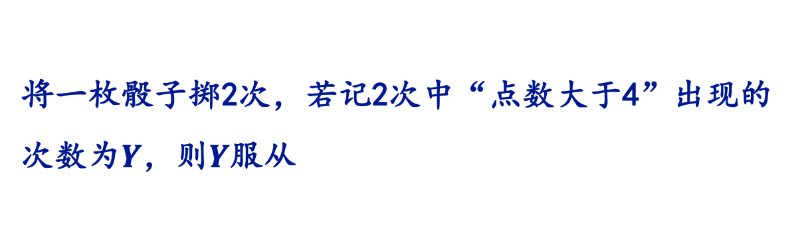
单选题
1分
将一枚骰子掷2次，若记2次中“点数大于4”出现的次数为$Y$，则$Y$服从
A
0-1分布
B
二项分布
C
泊松分布
提交

Slide 3


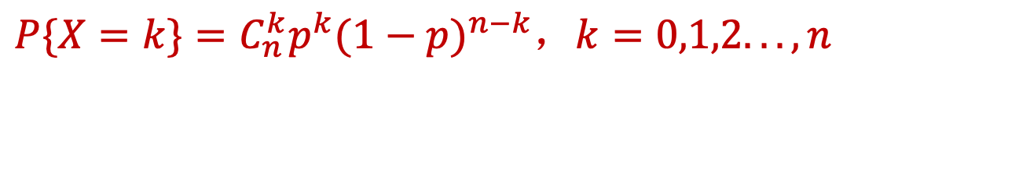
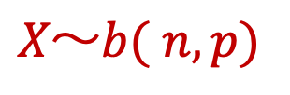
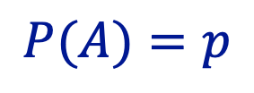
什么是二项分布？
$n$重伯努利试验
$X$:事件$A$发生的次数
$$P(A)=p$$
$$P\{X=k\}=C_{n}^{k}p^{k}(1−p)^{n−k}，k=0,1,2...,n$$
$$X～b( n, p)$$

Slide 4
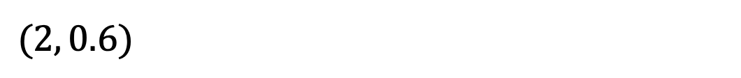
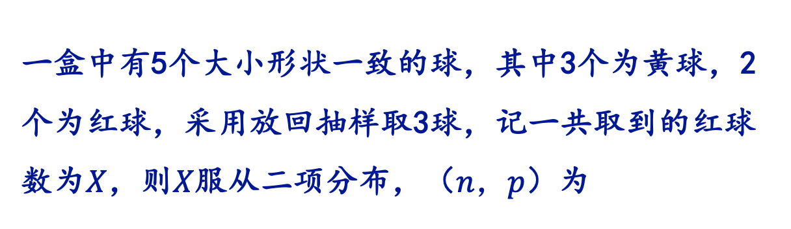
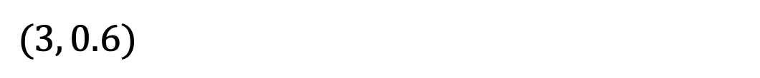
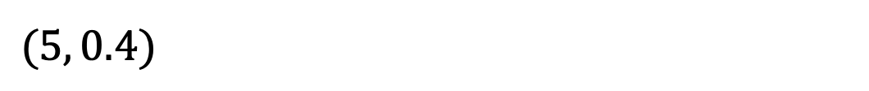
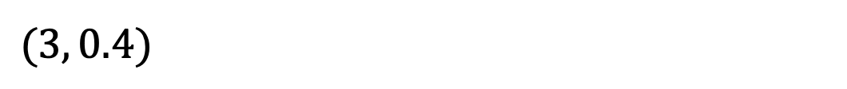
单选题
1分
一盒中有5个大小形状一致的球，其中3个为黄球，2个为红球，采用放回抽样取3球，记一共取到的红球数为$X$，则$X$服从二项分布，$（n，p）$为
A
$$(3, 0.4)$$
B
$$(3, 0.6)$$
C
$$(2, 0.6)$$
D
$$(5, 0.4)$$
提交

Slide 5
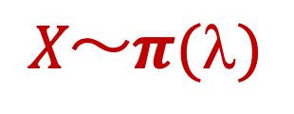
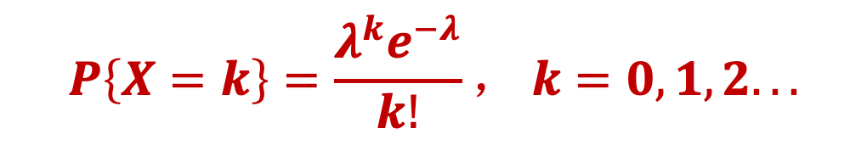
$$X～π()$$
$$P\left\{X=k\right\}=\frac{λ^{k}e^{−λ}}{k!}，\begin{matrix}\end{matrix}k=0,1,2...$$

Slide 6

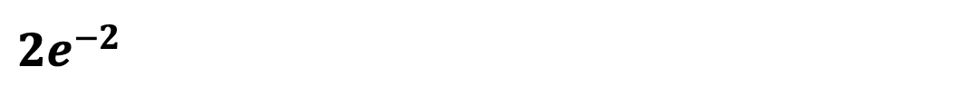
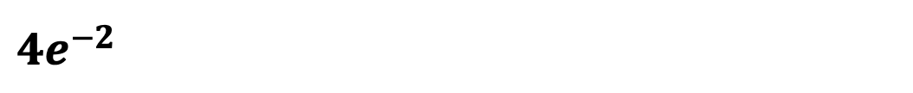
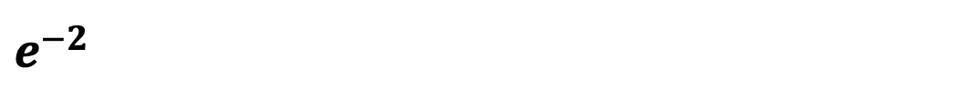
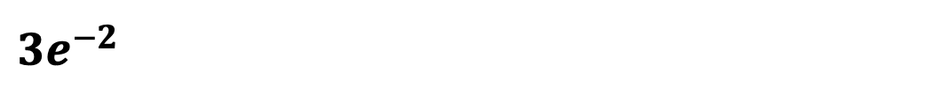
单选题
1分
设随机变量$X\sim π\left(2\right),$ 则$P\{X≤1\}$
A
$$e^{−2}$$
B
$${2e}^{−2}$$
C
$${3e}^{−2}$$
D
$${4e}^{−2}$$
提交

Slide 7

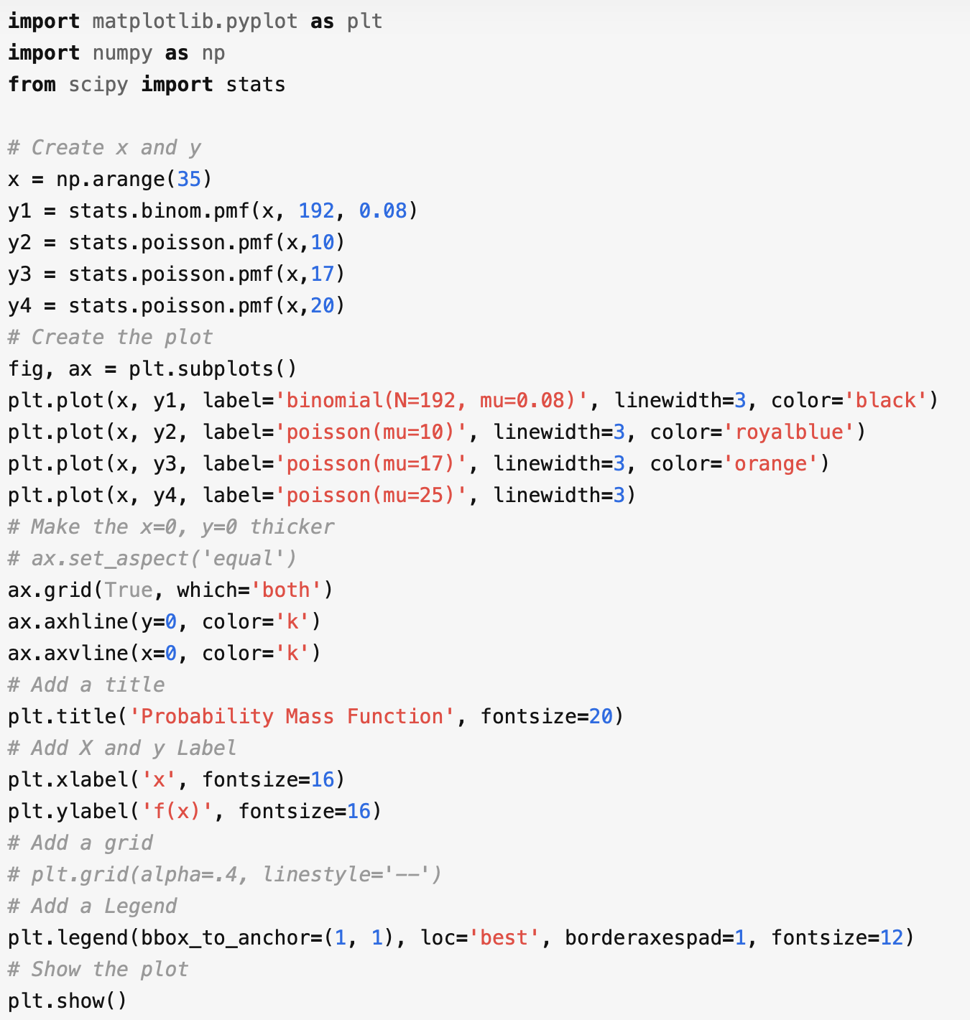
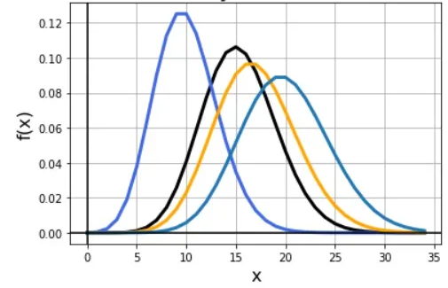

Slide 8

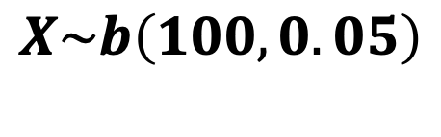


利用Excel进行二项分布与泊松分布的计算
$$X\sim b\left(100,0.05\right)$$
$$Y\sim π(5)$$
$$P(X=10)$$
$$P(X≤10)$$

Slide 9

二项分布在什么情况下可以用泊松近似？
当$n$较大，$p$较小，$np$适中时，即可用泊松公式近似替换二项概率公式， $λ=np$

Slide 10

？思考问题1
第四章 数学期望
$X～b\left( n, p\right)$ $,$ $np$
$X～π()$, $$

Slide 11

？思考问题2
$$P\{x_{1}<X≤x_{n}\}=$$
$$P\{X=x_{2}\}+P\{X=x_{3}\}+…+P(X=x_{n})$$

Slide 12
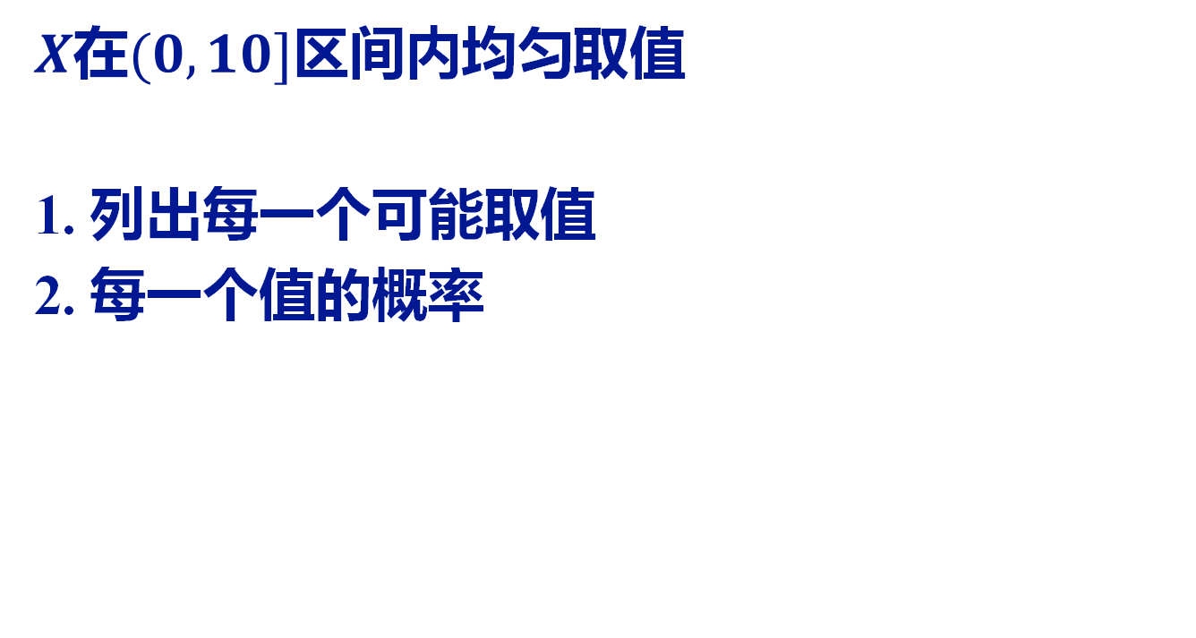
连续型随机变量
？思考问题2
$X$在$(0,10]$区间内均匀取值
1. 列出每一个可能取值
2. 每一个值的概率

Slide 13
第二章 随机变量及其分布
随机变量
离散型随机变量及其分布
随机变量的分布函数
连续型随机变量及其概率密度
随机变量的函数的分布

Slide 14
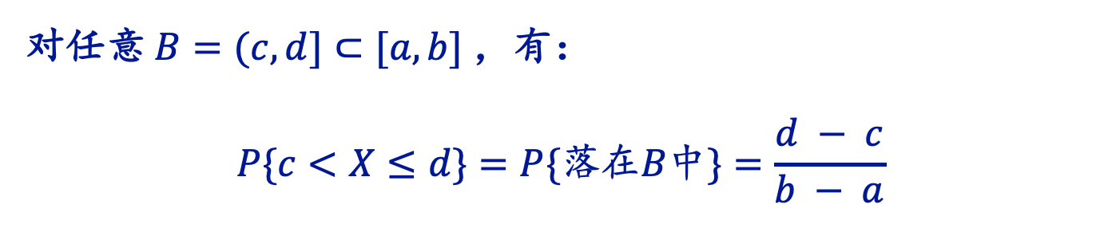
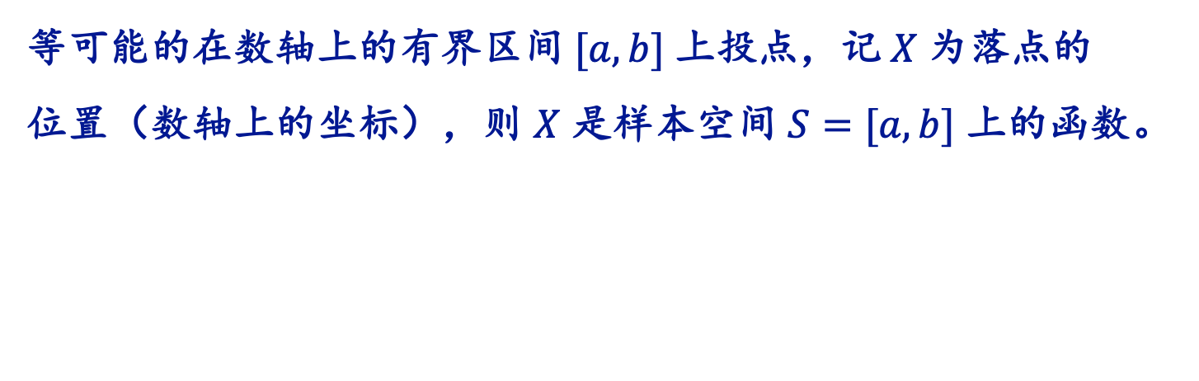




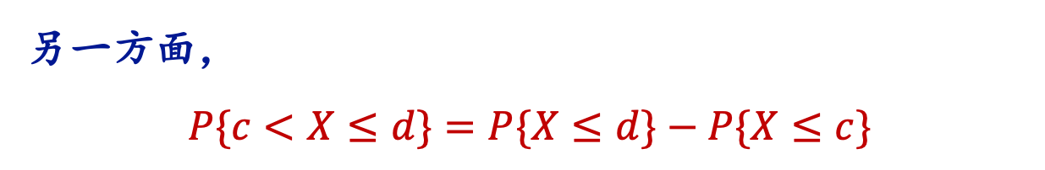
分布函数的引出
等可能的在数轴上的有界区间 $[a, b]$上投点，记 $X$ 为落点的位置（数轴上的坐标），则$X$是样本空间$S=[a, b]$上的函数。
$$a$$
$$c$$
$$d$$
$$b$$
对任意 $B=(c, d]⊂[a, b]$ ，有：
$$P\{c<X≤d\}=P\{落在B中\}=\frac{d − c}{b − a}$$
另一方面，
$$P\{c<X≤d\}=P\{X≤d\}−P\{X≤c\}$$

Slide 15
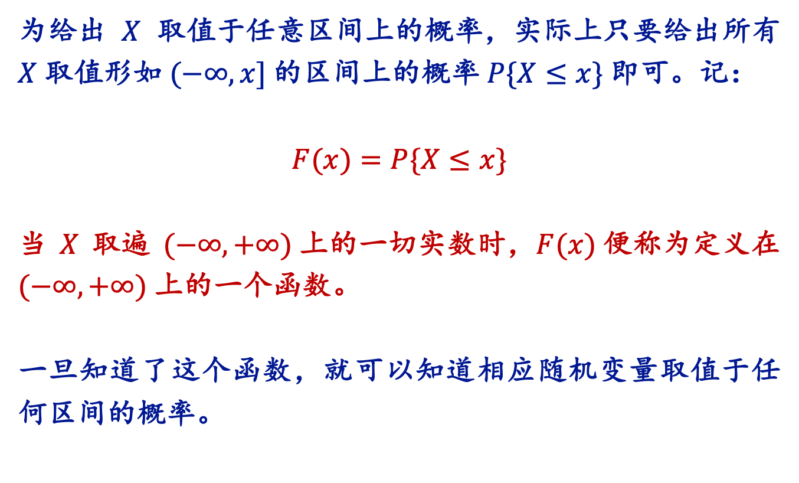
分布函数的引出
为给出 $X$ 取值于任意区间上的概率，实际上只要给出所有$X$ 取值形如 $(−∞, x]$的区间上的概率 $P\{X≤x\}$即可。记：
$$F(x)=P\{X≤x\}$$
当 $X$ 取遍 $(−∞, +∞)$上的一切实数时，$F(x)$便称为定义在$(−∞, +∞)$上的一个函数。
一旦知道了这个函数，就可以知道相应随机变量取值于任何区间的概率。

Slide 16
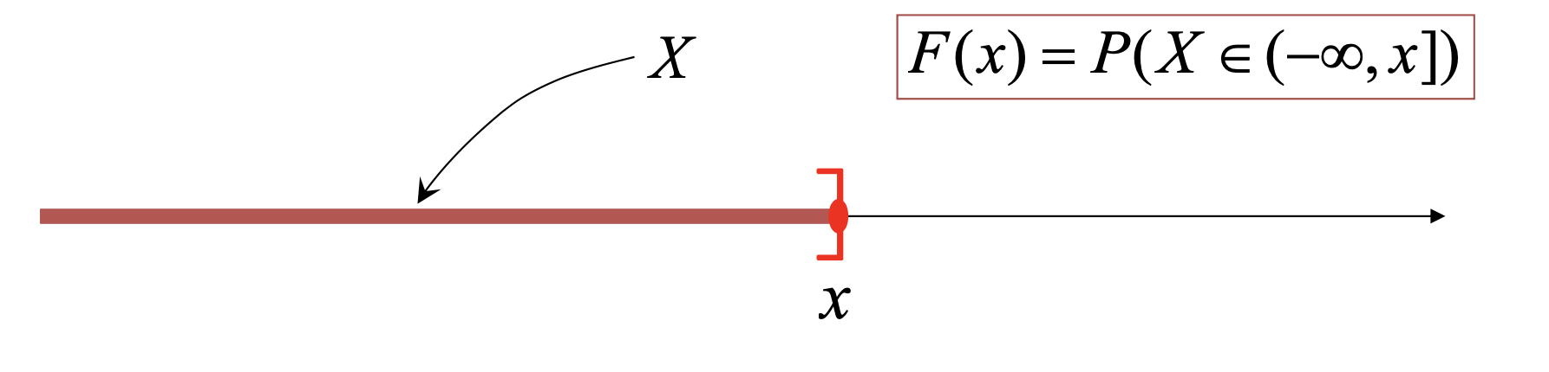
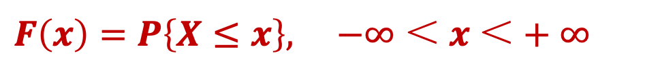
分布函数的定义
设 $X$ 是一随机变量，$x$是任意实数，函数
$$F\left(x\right)=P\left\{X≤x\right\}, −∞ ＜ x ＜+∞$$
为随机变量 $X$ 的分布函数，记作 $X\sim F(x)$

Slide 17
离散型随机变量的分布函数
$$F\left(x_{n}\right)−F(x_{1})$$
$$P\{x_{1}<X≤x_{n}\}=$$
$$P\{X=x_{2}\}+P\{X=x_{3}\}+…+P(X=x_{n})$$

Slide 18
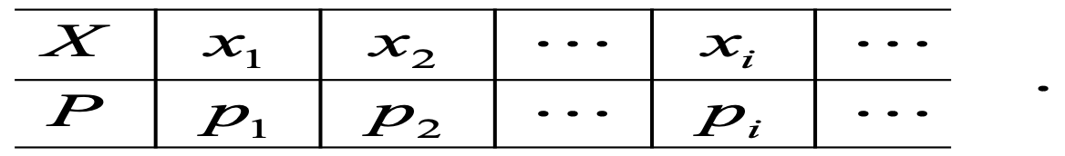

离散型随机变量的分布函数
设 $X$ 的概率分布为（其中$x_{1}<x_{2}<x_{3}<…$）
则 $X$ 的分布函数
（ 满足 ）

Slide 19
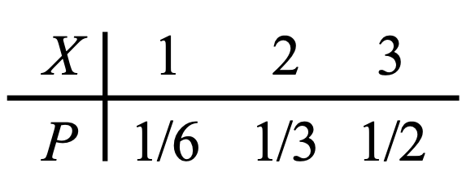
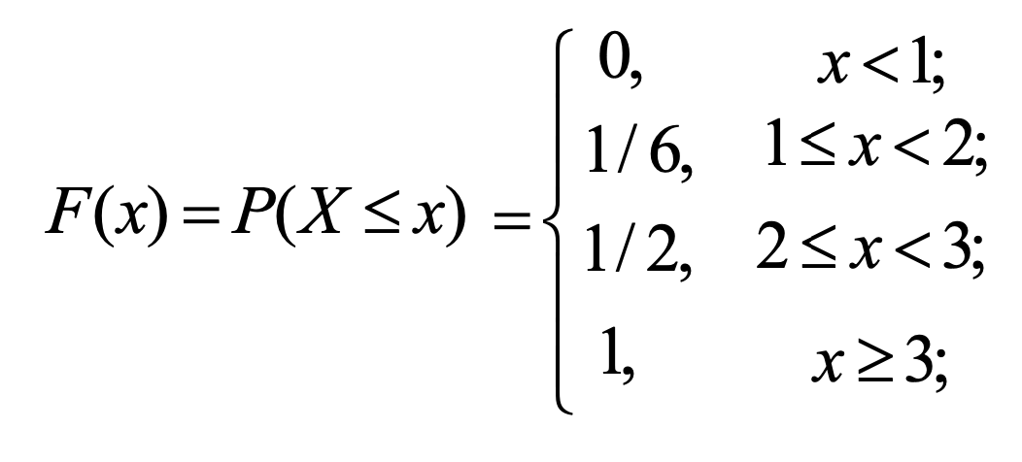
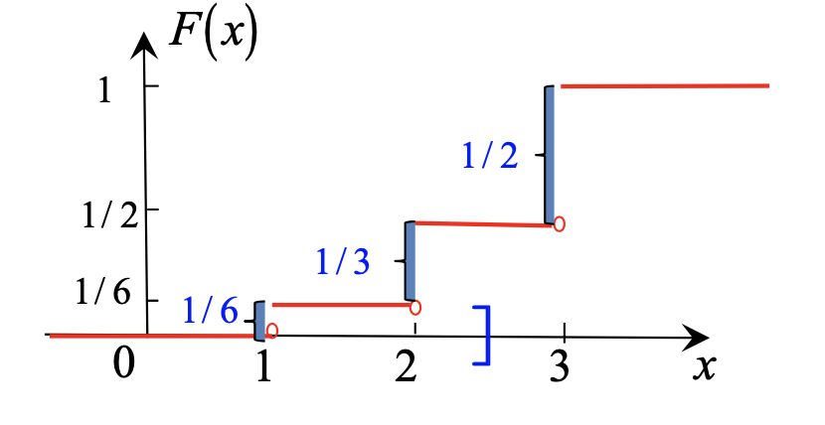

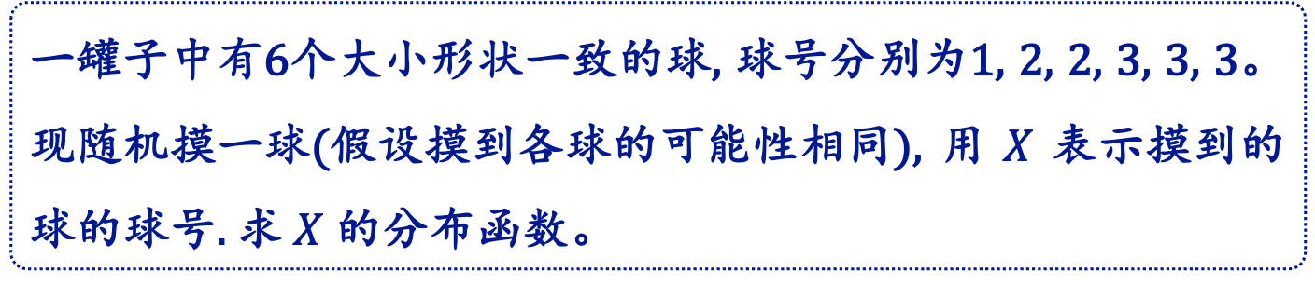
离散型随机变量的分布函数
一罐子中有6个大小形状一致的球, 球号分别为1, 2, 2, 3, 3, 3。 现随机摸一球(假设摸到各球的可能性相同), 用 $X$ 表示摸到的球的球号. 求 $X$ 的分布函数。

Slide 20

离散型随机变量的分布函数
可见,$X$为离散型随机变量，
$X$的分布函数 $F(x)$为阶梯型函数。

Slide 21
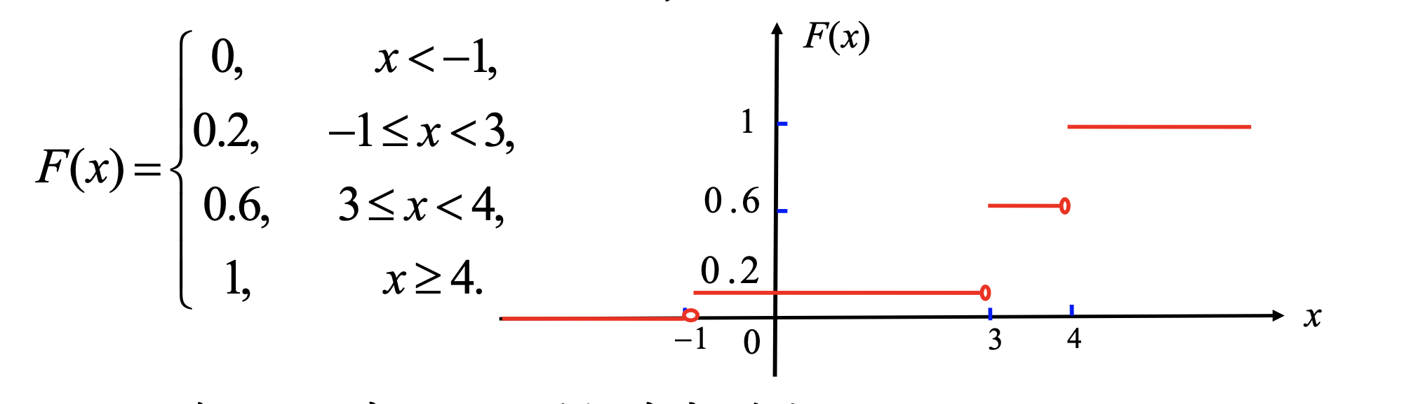
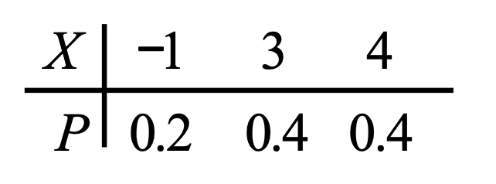
离散型随机变量的分布函数
设随机变量 $X$ 的分布函数如下，求 $X$ 的分布律

Slide 22

分布函数的性质
1.单调性：
$$F\left(x_{2}\right)−F\left(x_{1}\right)=P\{x_{1}<X≤x_{2}\}$$
2.规范性：
3.右连续性：
Remark 上面三条性质可作为分布函数的公理化定义条件
任何一个随机变量，都有分布函数

Slide 23
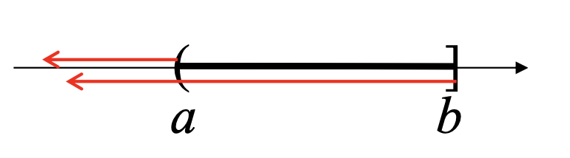
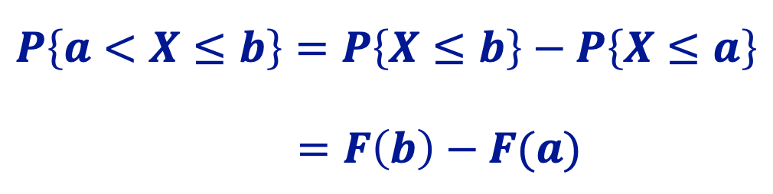
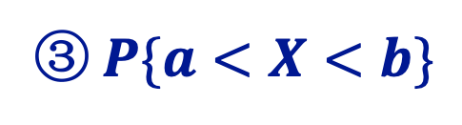

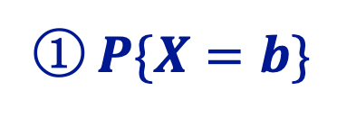
分布函数
$$P\left\{a<X≤b\right\}=P\left\{X≤b\right\}−P\left\{X≤a\right\}$$
$=F\left(b\right)−F(a)$
①$P\{X=b\}$
②$P\{a≤X≤b\}$
③$P\{a<X<b\}$

Slide 24
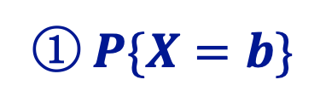
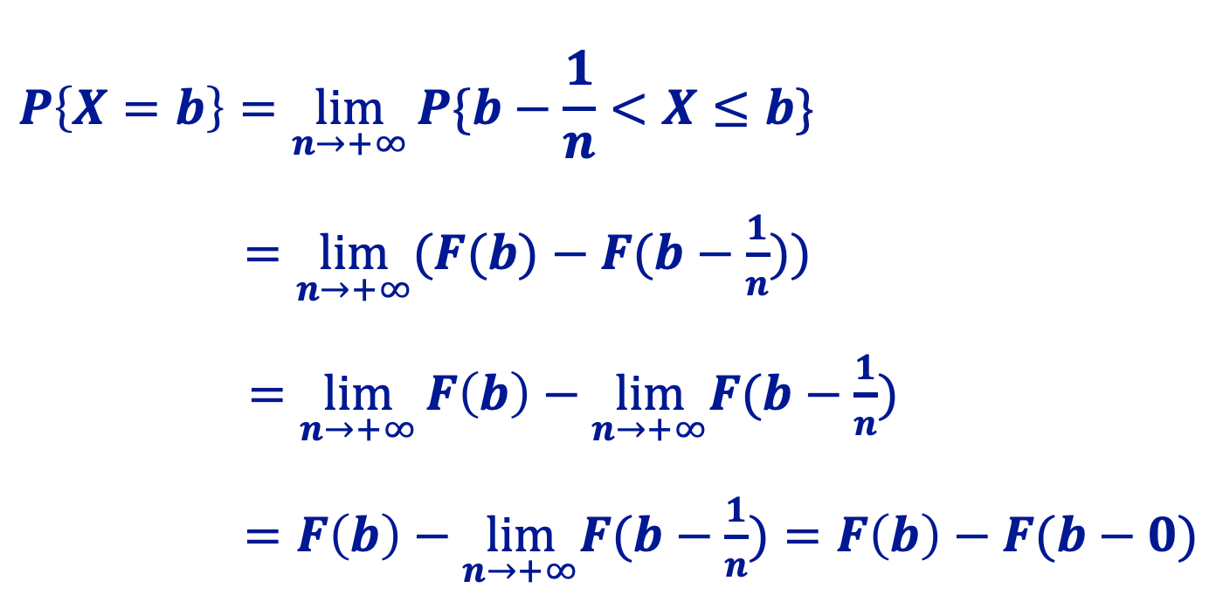

分布函数
①$P\{X=b\}$
$$b−\frac{1}{n}$$
$$P\left\{X=b\right\}=\lim_{n→+∞}{P\{b−\frac{1}{n}<X≤b\}}$$
$=\lim_{n→+∞}{(F(b)−F(b−\frac{1}{n}))}$
$=\lim_{n→+∞}{F\left(b\right)−\lim_{n→+∞}F(b−\frac{1}{n})}$
$=F\left(b\right)−\lim_{n→+∞}F(b−\frac{1}{n})$ $=F\left(b\right)−F(b−0)$

Slide 25
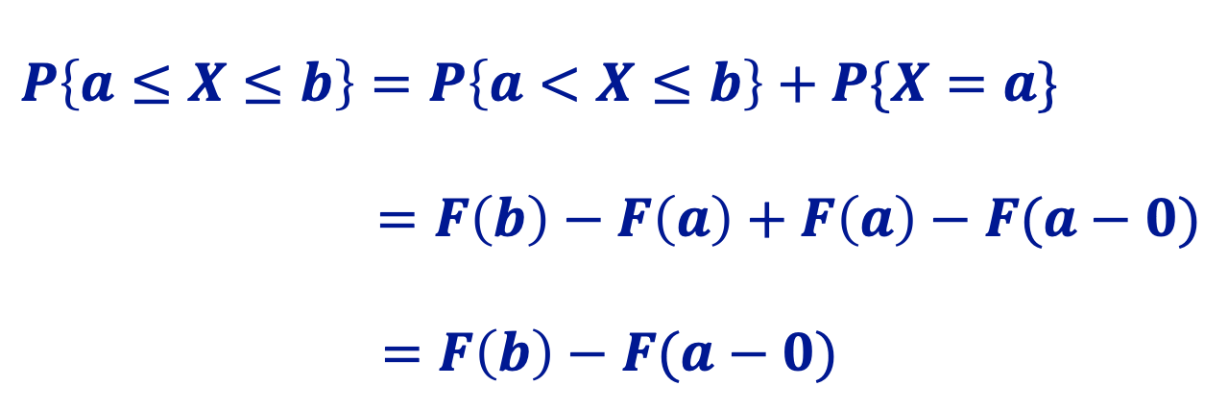

分布函数
$$\text{②} P\{a≤X≤b\}$$
$$P\left\{a≤X≤b\right\}=P\left\{a<X≤b\right\}+P\{X=a\}$$
$=F\left(b\right)−F\left(a\right)+F\left(a\right)−F(a−0)$
$=F\left(b\right)−F(a−0)$

Slide 26
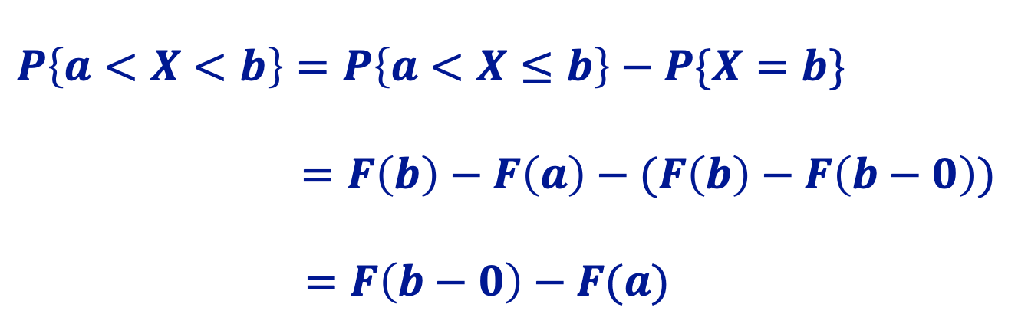
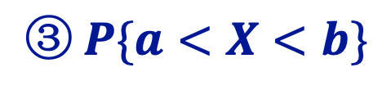
分布函数
$$\text{③} P\{a<X<b\}$$
$$P\left\{a<X<b\right\}=P\left\{a<X≤b\right\}−P\{X=b\}$$
$=F\left(b\right)−F\left(a\right)−(F\left(b\right)−F\left(b−0\right))$
$=F\left(b−0\right)−F(a)$

Slide 27
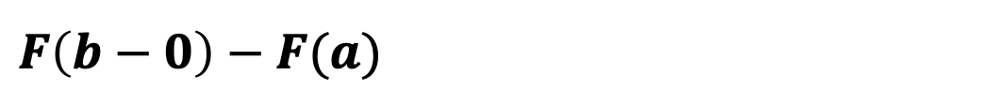
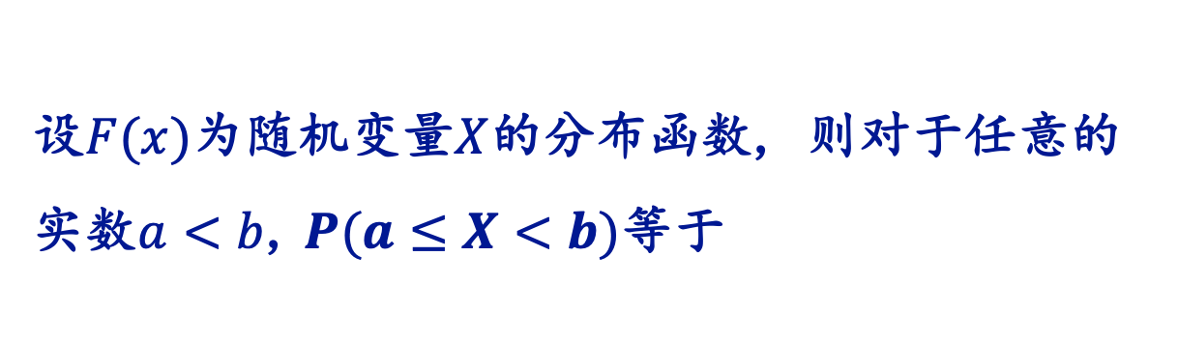
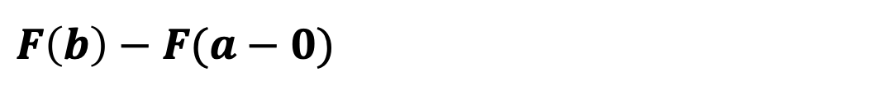
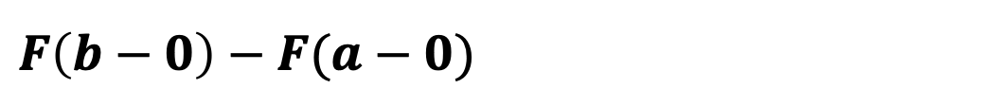
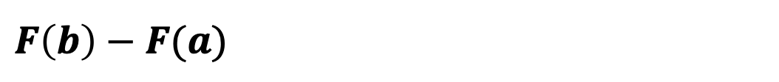
单选题
1分
设$F(x)$为随机变量$X$的分布函数, 则对于任意的实数$a<b$, $P(a≤X<b)$等于
A
$$F\left(b\right)−F(a)$$
B
$$F\left(b\right)−F(a−0)$$
C
$$F\left(b−0\right)−F(a)$$
D
$$F\left(b−0\right)−F(a−0)$$
提交

Slide 28
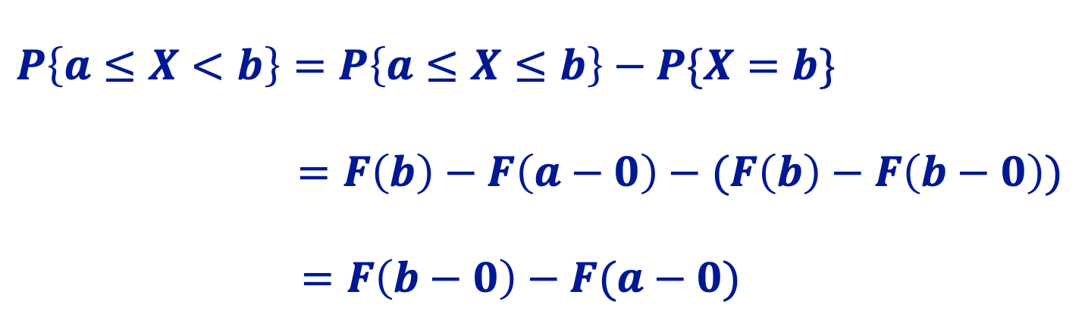
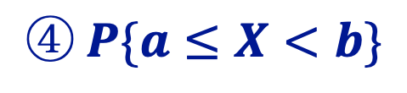
分布函数
$$④ P\{a≤X<b\}$$
$$P\left\{a≤X<b\right\}=P\left\{a≤X≤b\right\}−P\{X=b\}$$
$=F\left(b\right)−F\left(a−0\right)−(F\left(b\right)−F\left(b−0\right))$
$=F\left(b−0\right)−F(a−0)$

Slide 29
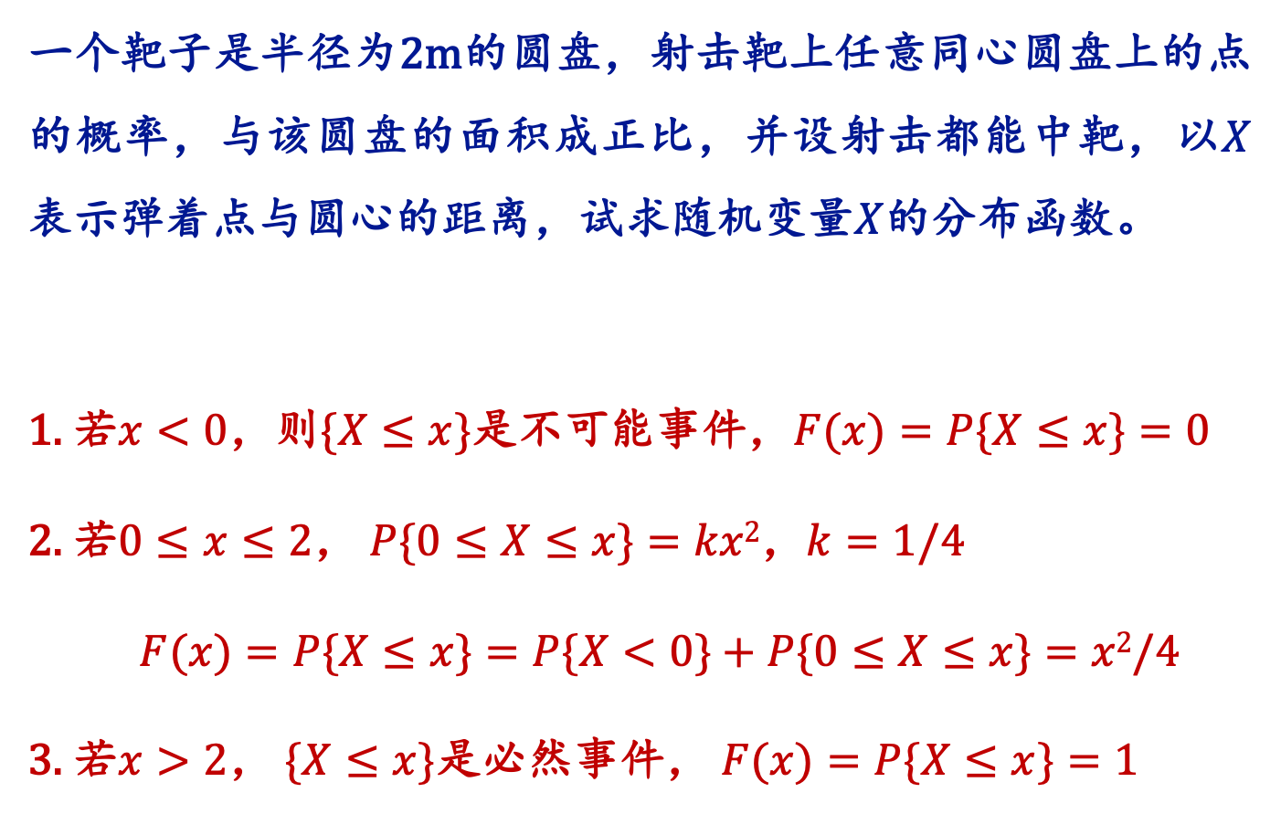
分布函数
一个靶子是半径为2m的圆盘，射击靶上任意同心圆盘上的点的概率，与该圆盘的面积成正比，并设射击都能中靶，以$X$表示弹着点与圆心的距离，试求随机变量$X$的分布函数。
1. 若$x<0$，则$\{X≤x\}$是不可能事件，$F(x)=P\{X≤x\}=0$
2. 若$0≤x≤2$， $P\{0≤X≤x\}=kx2$，$k=1/4$
$$F(x)=P\{X≤x\}=P\{X<0\}+P\{0≤X≤x\}=x2/4$$
3. 若$x>2$， $\{X≤x\}$是必然事件， $F(x)=P\{X≤x\}=1$

Slide 30



















分布函数

Slide 31
















分布函数也可以描述连续性随机变量！
$F(x)$恰是非负函数$f(t)$在区间如 $(−∞, x]$上的积分。
在这种情况下，我们称$X$为连续型随机变量。

